Slide 1

TOÁN 7
Tập 1
Chương I
Bài tập cuối chương I
Tiết 2

Slide 2


Ấn để đến trang sách

Slide 3

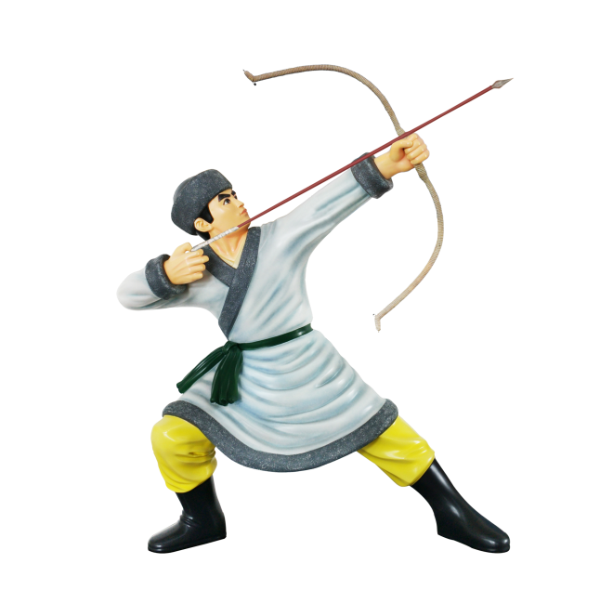
BẮN CUNG TÊN

Slide 4






Câu 1: Dạng viết gọn của 0,2333… là:
A. 0,(23)
B. 0,(233)
Chính xác
C. 0,(2333)
D.
0,2(3)

Slide 5
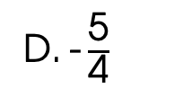
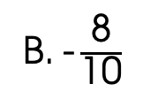
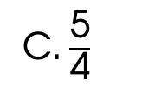
Câu 2: Số nghịch đảo của số − 0,8 là:
B. $\text{−}\frac{\text{8}}{\text{10}}$
A. 0,8
Chính xác
C. $\frac{\text{5}}{\text{4}}$
D. $\text{−}\frac{\text{5}}{\text{4}}$

Slide 6





Câu 3: Tìm x, biết:
$x$ + (− $x$ + 3) – ($x$ − 7) = 9.
A. $x$ = 1
B. $x$ = 2
Chính xác
C. $x$ =3
D. $x$ = 7

Slide 7



Slide 8



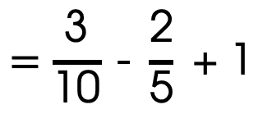
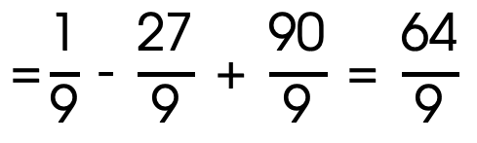
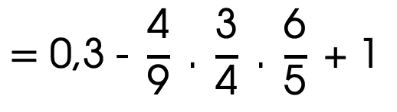
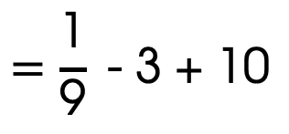
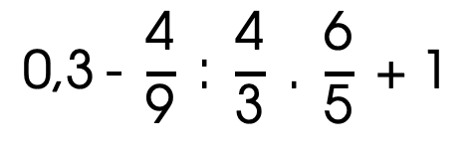
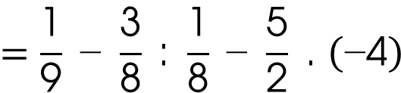
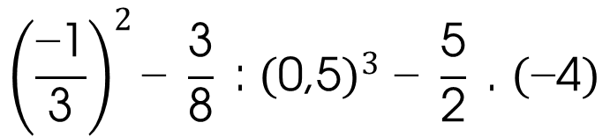
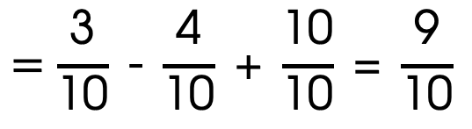
04
Tính:
$$\text{0,3} \text{−} \frac{\text{4}}{\text{9}} \text{:} \frac{\text{4}}{\text{3}} \text{.} \frac{\text{6}}{\text{5}} \text{+} \text{1}$$
$$=\text{0,3} \text{−} \frac{\text{4}}{\text{9}} \text{.} \frac{\text{3}}{\text{4}} \text{.} \frac{\text{6}}{\text{5}} \text{+} \text{1}$$
$$=\frac{\text{3}}{\text{10}} \text{−} \frac{\text{2}}{\text{5}} \text{+} \text{1}$$
a)
$$=\frac{\text{3}}{\text{10}} \text{−} \frac{\text{4}}{\text{10}} \text{+} \frac{\text{10}}{\text{10}} \text{=} \frac{\text{9}}{\text{10}}$$
$${\left(\frac{\text{−1}}{\text{3}}\right)}^{2}\text{−} \frac{\text{3}}{\text{8}} \text{:} {\left(\text{0,5}\right)}^{3} \text{−} \frac{\text{5}}{\text{2}} \text{.} \left(\text{−4}\right)$$
$$=\frac{\text{1}}{\text{9}} \text{−} \frac{\text{3}}{\text{8}} \text{:} \frac{\text{1}}{\text{8}} \text{−} \frac{\text{5}}{\text{2}} \text{.} \left(\text{−4}\right)$$
b)
$$=\frac{\text{1}}{\text{9}} \text{−} \text{3} \text{+} \text{10}$$
$$\text{=}\frac{\text{1}}{\text{9}} \text{−} \frac{\text{27}}{\text{9}} \text{+} \frac{\text{90}}{\text{9}} \text{=} \frac{\text{64}}{\text{9}}$$

Slide 9
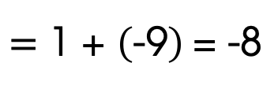
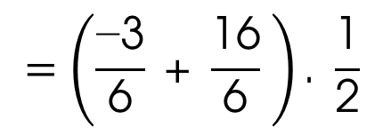
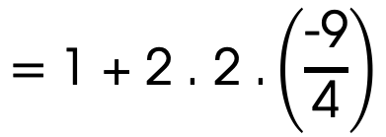
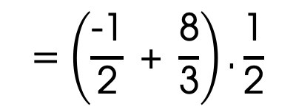
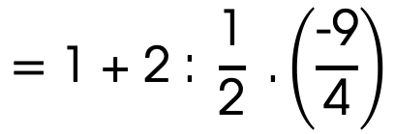
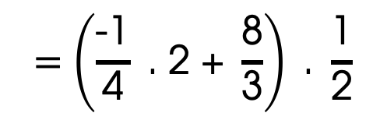
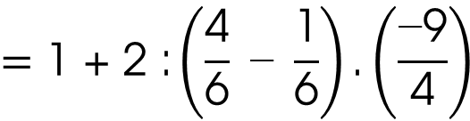
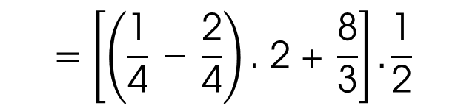
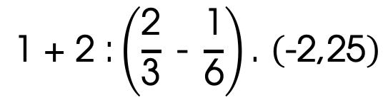
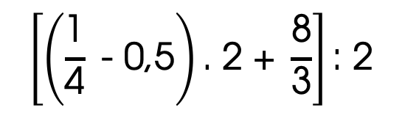
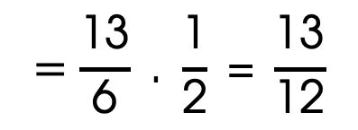
04
Tính:
$$\text{1} \text{+} \text{2} \text{:}\left(\frac{\text{2}}{\text{3}} \text{−} \frac{\text{1}}{\text{6}}\right)\text{.} \left(\text{−2,25}\right)$$
$$=\text{1} \text{+} \text{2} \text{:}\left(\frac{\text{4}}{\text{6}} \text{−} \frac{\text{1}}{\text{6}}\right)\text{.}\left(\frac{\text{−9}}{\text{4}}\right)$$
c)
$$=\text{1} \text{+} \text{2} \text{:} \frac{\text{1}}{\text{2}} \text{.}\left(\frac{\text{−9}}{\text{4}}\right)$$
$$=\text{1} \text{+} \text{2} \text{.} \text{2} \text{.}\left(\frac{\text{−9}}{\text{4}}\right)$$
$$=\text{1} \text{+} \left(\text{−9}\right) \text{=} \text{−8}$$
$$\left[\left(\frac{\text{1}}{\text{4}} \text{−} \text{0,5}\right)\text{.} \text{2} \text{+} \frac{\text{8}}{\text{3}}\right]\text{:} \text{2}$$
$$=\left[\left(\frac{\text{1}}{\text{4}} \text{−} \frac{\text{2}}{\text{4}}\right)\text{.} \text{2} \text{+} \frac{\text{8}}{\text{3}}\right].\frac{\text{1}}{\text{2}}$$
$$=\left(\frac{\text{−1}}{\text{4}} \text{.} \text{2} \text{+} \frac{\text{8}}{\text{3}}\right) \text{.} \frac{\text{1}}{\text{2}}$$
d)
$$=\left(\frac{\text{−1}}{\text{2}} \text{+} \frac{\text{8}}{\text{3}}\right)\text{.}\frac{\text{1}}{\text{2}}$$
$$=\left(\frac{\text{−3}}{\text{6}} \text{+} \frac{\text{16}}{\text{6}} \right)\text{.} \frac{\text{1}}{\text{2}}$$
$$=\frac{\text{13}}{\text{6}} \text{.} \frac{\text{1}}{\text{2}} \text{=} \frac{\text{13}}{\text{12}}$$

Slide 10

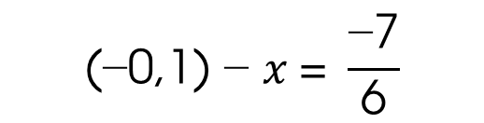

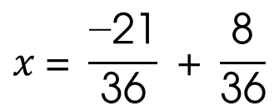
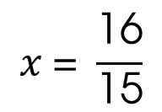
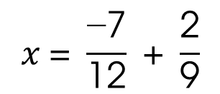
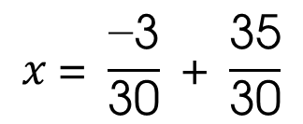
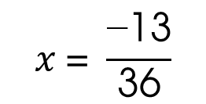
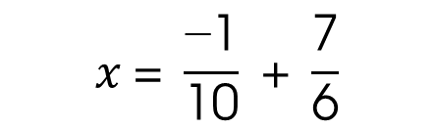
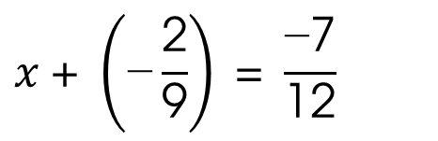
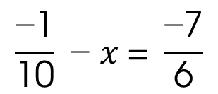
05
Tìm $x$, biết:
$$x \text{+ }\left(\text{−}\frac{\text{2}}{\text{9}}\right)\text{ = }\frac{\text{−7}}{\text{12}}$$
$$\text{(−0,1) − }x \text{= }\frac{\text{−7}}{\text{6}}$$
a)
b)
$$x \text{= }\frac{\text{−7}}{\text{12}}\text{ + }\frac{\text{2}}{\text{9}}$$
$$\frac{\text{−1}}{\text{10}}\text{ − }x \text{= }\frac{\text{−7}}{\text{6}}$$
$$x \text{= }\frac{\text{−21}}{\text{36}}\text{ + }\frac{\text{8}}{\text{36}}$$
$$x \text{= }\frac{\text{−1}}{\text{10}}\text{ + }\frac{\text{7}}{\text{6}}$$
$$x \text{= }\frac{\text{−13}}{\text{36}}$$
$$x \text{= }\frac{\text{−3}}{\text{30}}\text{ + }\frac{\text{35}}{\text{30}}$$
$$x \text{= }\frac{\text{16}}{\text{1}\text{5}}$$

Slide 11

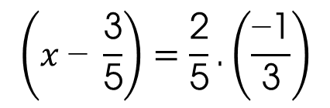
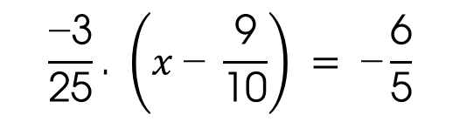
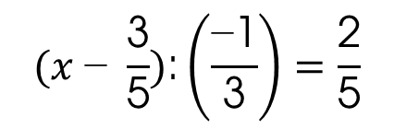

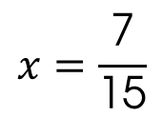
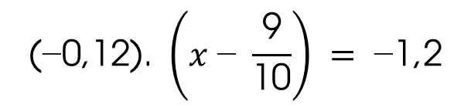
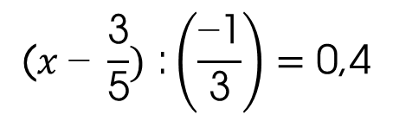
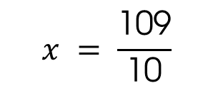
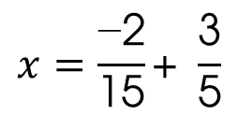
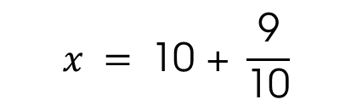


05
Tìm $x$, biết:
$$\text{(−0,12). }\left(x \text{−} \frac{\text{9}}{\text{10}}\right) = \text{−1,2}$$
$$\text{(}x \text{− }\frac{\text{3}}{\text{5}})\text{ :}\left(\frac{\text{−1}}{\text{3}}\right)=\text{0}\text{,4}$$
c)
d)
$$\frac{\text{−3}}{\text{25}}\text{. }\left(x \text{− }\frac{\text{9}}{\text{10}}\right) = \text{−}\frac{\text{6}}{\text{5}}$$
$$(x \text{− }\frac{\text{3}}{\text{5}}) \text{:}\left(\frac{\text{−1}}{\text{3}}\right)=\frac{\text{2}}{\text{5}}$$
$$x \text{− }\frac{\text{9}}{\text{10}} = \text{−}\frac{\text{6}}{\text{5}} : \frac{\text{−3}}{\text{25}}$$
$$\left(x \text{− }\frac{\text{3}}{\text{5}}\right)=\frac{\text{2}}{\text{5}}\text{.}\left(\frac{\text{−1}}{\text{3}}\right)$$
$$x \text{− }\frac{\text{9}}{\text{10}} = \text{10}$$
$$x \text{− }\frac{\text{3}}{\text{5}}=\frac{\text{−2}}{\text{15}}$$
$$x = \text{10 + }\frac{\text{9}}{\text{10}}$$
$$x=\frac{\text{−2}}{\text{15}}\text{+} \frac{\text{3}}{\text{5}}$$
$$x = \frac{\text{109}}{\text{10}}$$
$$x=\frac{\text{7}}{\text{15}}$$

Slide 12

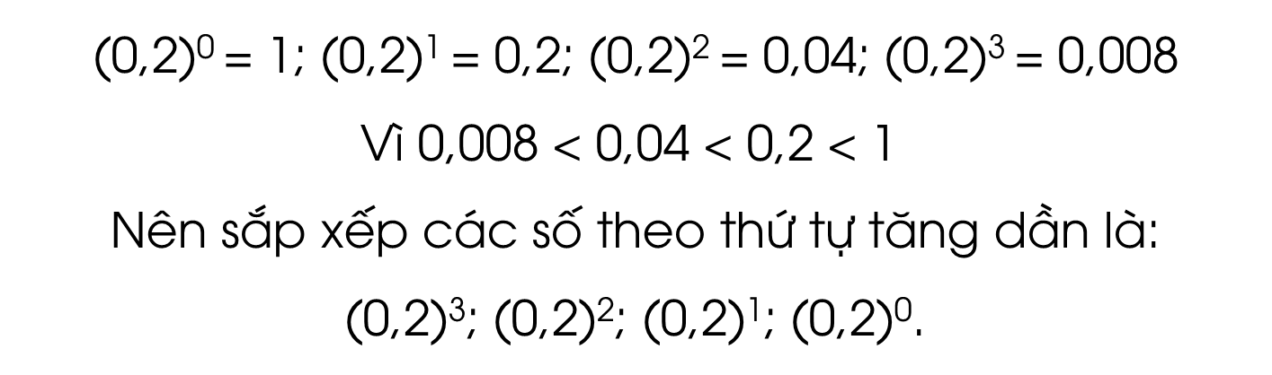
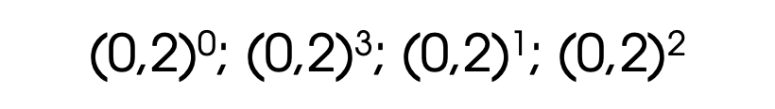
06
Sắp xếp các số sau theo thứ tự tăng dần
a)
$$\text{(0,2)}\text{0}\text{;} \text{(0,2)}\text{3}\text{;} \text{(0,2)}\text{1}\text{;} \text{(0,2)}\text{2}$$
Giải
$$\text{(0,2)}\text{0} \text{=} \text{1}\text{; (0,2)}\text{1} \text{=} \text{0,2; (0,2)}\text{2} \text{=} \text{0,04; (0,2)}\text{3} \text{=} \text{0,008}$$
Vì $\text{0,008} \text{<} \text{0,04} \text{<} \text{0,2} \text{<} \text{1 }$
Nên sắp xếp các số theo thứ tự tăng dần là:
$\text{(0,2)}\text{3}\text{; (0,2)}\text{2}\text{; (0,2)}\text{1}\text{; (0,2)}\text{0}$.

Slide 13
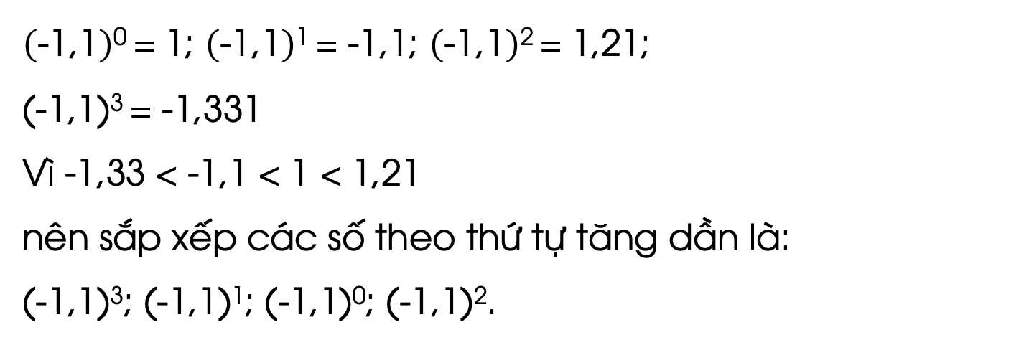
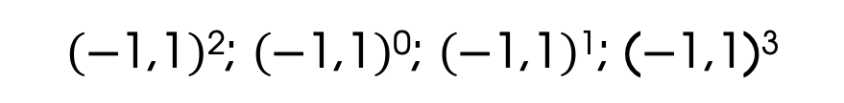
06
Sắp xếp các số sau theo thứ tự tăng dần
b)
$$\left(\text{−1,1}\right)\text{2}\text{;} \left(\text{−1,1}\right)\text{0}\text{;} \left(\text{−1,1}\right)\text{1}\text{;} \text{(−1,1)}\text{3}$$
Giải
$$\left(\text{−1,1}\right)\text{0} \text{=} \text{1; }\left(\text{−1,1}\right)\text{1} \text{=} \text{−1,1; }\left(\text{−1,1}\right)\text{2} \text{=} \text{1,21;}$$
$$\text{(−1,1)}\text{3} \text{=} \text{−1,331}$$
Vì $\text{−1,33} \text{<} \text{−1,1} \text{<} \text{1} \text{<} \text{1,21 }$
nên sắp xếp các số theo thứ tự tăng dần là:
$\text{(−1,1)}\text{3}\text{; (−1,1)}\text{1}\text{; (−1,1)}\text{0}\text{; (−1,1)}\text{2}$.

Slide 14
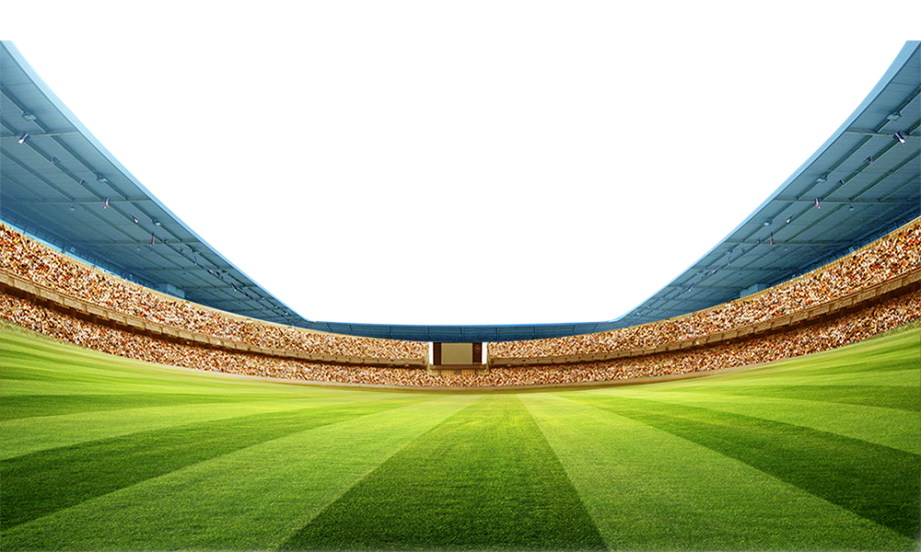



Chinh phục cúp C1 thôi nào !! ^^
Notes:
Hướng dẫn: GV click vào quả bóng để chọn đáp án đúng.

Slide 15



Câu 1: Viết ${\frac{\text{1}}{\text{3}}}^{8}$dưới dạng lũy thừa của a với a = $\frac{\text{1}}{\text{9}}$ ta được:

Slide 16
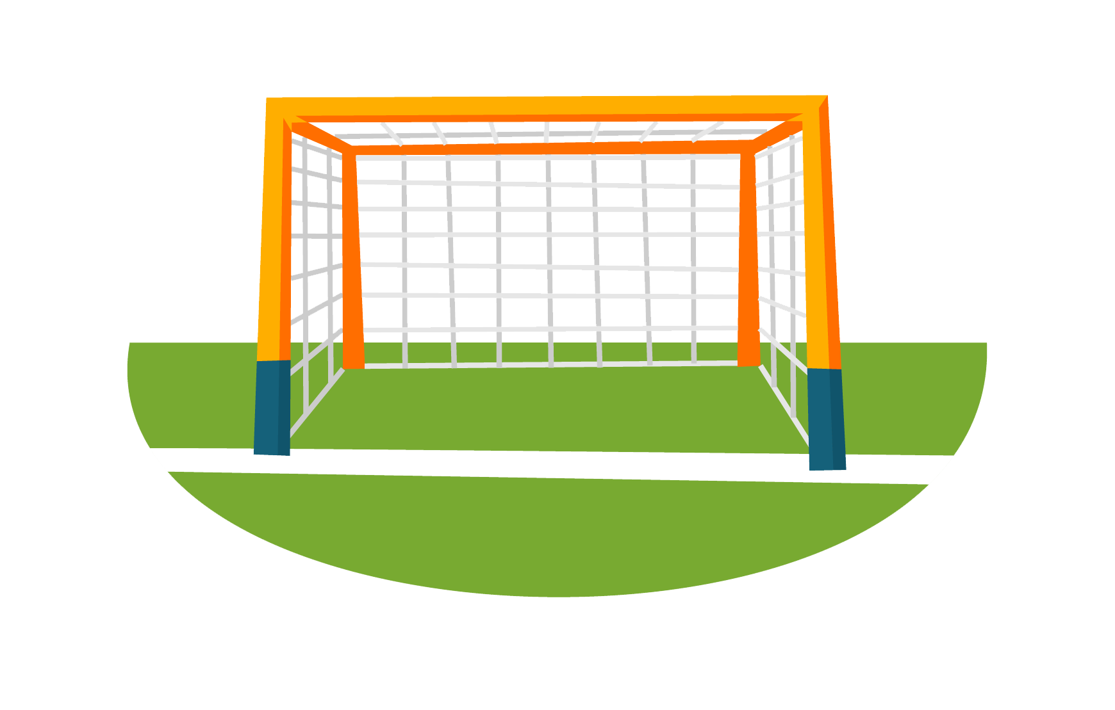



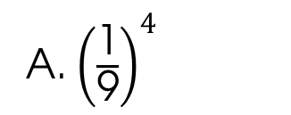
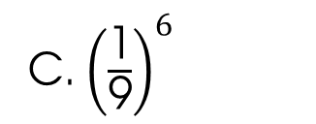
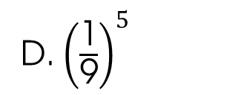

NEXT
Không vào ^^
Không vào ^^
Vàoooooo
Không vào ^^
A. ${\left(\frac{\text{1}}{\text{9}}\right)}^{4}$
B. ${\left(\frac{\text{1}}{\text{9}}\right)}^{2}$
C. ${\left(\frac{\text{1}}{\text{9}}\right)}^{6}$
D. ${\left(\frac{\text{1}}{\text{9}}\right)}^{5}$
Notes:
Hướng dẫn: GV click vào quả bóng để chọn đáp án đúng.

Slide 17
Câu 2: Chọn đáp án sai.

Slide 18
NEXT
Không vào ^^
Không vào ^^
Vàoooo
Không vào ^^
A. 3 x 4³ là tích của 3 với lập phương của 4
B. 34³ là lũy thừa với cơ số là 34
C. (3 x 4)³ là lũy thừa với cơ số là 3
D. (3 x 4)³ là lũy thừa với cơ số là 12
Notes:
Hướng dẫn: GV click vào quả bóng để chọn đáp án đúng.

Slide 19
Câu 3: Biết m là một số thập phân vô hạn tuần hoàn và 2,347923 < m < 2,4452347. Tìm m?

Slide 20
NEXT
Không vào ^^
Không vào ^^
Vàoooo
Không vào ^^
A. m = 2,(3)
B. m = 2,(34)
C. m = 2,(4)
D. m = 2,(445)
Notes:
Hướng dẫn: GV click vào quả bóng để chọn đáp án đúng.

Slide 21
Câu 4: Cho số thập phân vô hạn
tuần hoàn 3,(7468). Chữ số thập phân thứ 2022 của số đó là:

Slide 22
NEXT
Không vào ^^
Không vào ^^
Vàoooo
Không vào ^^
A. 7
B. 4
C. 6
D. 8
Notes:
Hướng dẫn: GV click vào quả bóng để chọn đáp án đúng.

Slide 23

Ấn để đến trang sách

Slide 24



Ghi nhớ
kiến thức
trong bài
Hoàn thành
bài tập trong
sách bài tập
Chuẩn bị
phần tiếp theo
của bài học

Slide 25


Slide 26



Like fanpage Hoc10 - Học 1 biết 10 để nhận thêm nhiều tài liệu giảng dạy
theo đường link:
Hoc10 – Học 1 biết 10
Hoặc truy cập qua QR code

